Slide 1
数字图像处理
图像压缩
2020年6月8日

Slide 2
内容提要
图像压缩基本概念
图像无损压缩
图像有损压缩
图像压缩标准
2

Slide 3
内容提要
图像压缩基本概念
图像无损压缩
图像有损压缩
图像压缩标准
压缩 vs. 编码
3

Slide 4
图像压缩的基本概念
图像压缩的必要性
图像压缩的可能性（数据冗余）
信息论基础
图像压缩的保真度标准
图像压缩模型
4

Slide 5
图像压缩的必要性
动机/原因：表达数字图像所需数据量通常很大
例: 灰度图像:
彩色图像:
视频(运动图像):
传输:在ISDN(码率为64kbps-2M bps),无压缩传输上述每
秒的视频信号约需要75秒(码率2Mbps)
存储:软盘(存储容量1.4MBytes),无压缩最多存储2幅彩图VCD (存储容量 680MBytes),无压缩只能存储30多秒视频
5

Slide 6

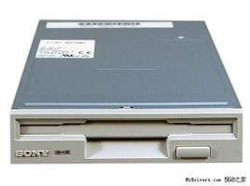
图像压缩的必要性
动机/原因：表达数字图像所需数据量通常很大
例: 灰度图像:
彩色图像:
视频(运动图像):
传输:在ISDN(码率为64kbps-2M bps),无压缩传输上述每
秒的视频信号约需要75秒(码率2Mbps)
存储:软盘(存储容量1.4MBytes),无压缩最多存储2幅彩图VCD (存储容量 680MBytes),无压缩只能存储30多秒视频
6

Slide 7
图像压缩的必要性
数码相机图像尺寸
30万 640×480
50万 800×600
80万 1024×768
130万 1280×960
200万 1600×1200
310万 2048×1536
430万 2400×1800
500万 2560×1920
600万 3000×2000
800万 3264×2488
1100万 4080×2720
1400万 4536×3024
……
7

Slide 8




图像压缩的必要性
运动图像（数字视频）尺寸
超高清…
3840
垂直
1920
1080
720
576
720
1080
2160
水平
8

Slide 9
图像压缩的可能性
从信息论观点看，描述图像信源的数据由有用数据(信息)和冗余数据两部分组成
数据冗余：包括编码（表示）冗余、像素（空间）冗余、心理视觉冗余
如果能减少或消除其中的一种或多种冗余，就能取得数据压缩的效果，因此图像信息的压缩是可能的
9

Slide 10
数据冗余（1）
三种数据冗余：
编码（表示）冗余
像素（空间）冗余
心理视觉冗余
10

Slide 11
数据冗余（2）
编码冗余：
如果一个图像的灰度级编码，使用了多于实际需要的编码符号，就称该图像包含了编码冗余
例：如果用8位表示该图像的像素，该图像存在着编码冗余，因为该图像的像素只有两个灰度，用一位即可表示
11

Slide 12
数据冗余（3）
像素冗余：
由于任何给定的像素值，原理上都可以通过它的邻居预测到，单个像素携带的信息相对是小的
对于一个图像，很多单个像素对视觉的贡献是冗余的,这是建立在对邻居值预测的基础上
例：原 始 数 据：234 223 231 238 235
压缩后数据： 234 -11 8 7 -3
12

Slide 13
数据冗余（4）
像素冗余：
图像中存在许多灰度级均匀一致的连续区域，通过行程长度编码和预测编码
13

Slide 14
数据冗余（5）
14
视觉冗余
视觉感知时对信息的接受是有选择的
亮度 vs.色度
有些信息相对不重要——视觉冗余信息
高频 vs.低频
去除这些信息不会明显降低对图像质量的感受

Slide 15
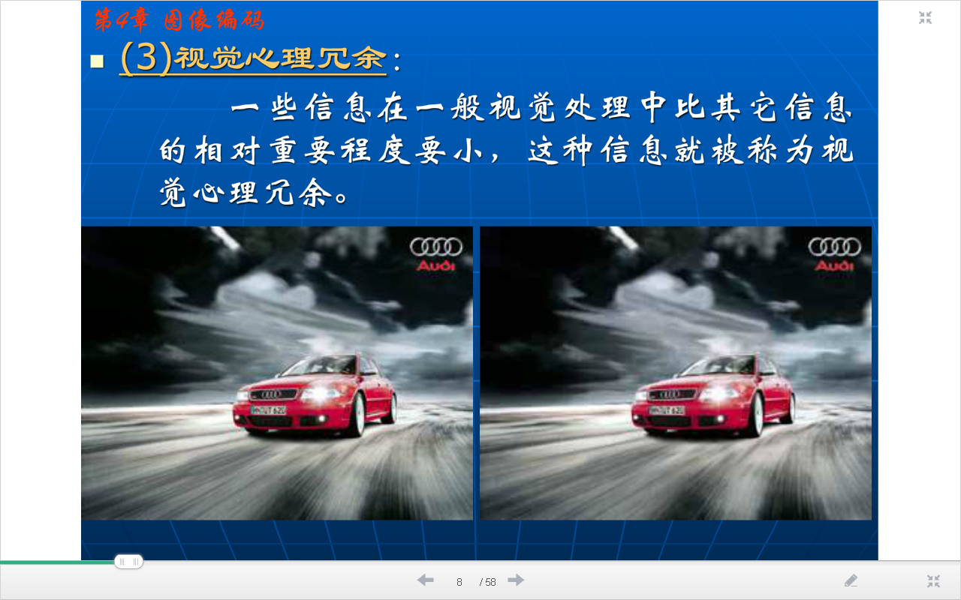
数据冗余（6）
视觉冗余
35KB 15KB
15

Slide 16
图像压缩的可能性
图像压缩定义
在满足一定图像质量的条件下，通过去除各种数据冗余，用尽可能少的bit数来表示/编码原始图像，以提高图像传输的效率和减小图像存储的容量
在信息论中称为信源编码
压缩算法：利用不同的（编码）算法，实现对图像数据的压缩
16

Slide 17
信息论基础
数据与信息
同量的数据可表达不同量的信息
同量的信息可用不同量的数据表达
数据冗余
数据是用来表示信息的。如果不同的方法表示等量的信息使用了不同的数据量，那么使用较多数据量的方法中，有些数据必然是代表了无用的信息，或者是重复地表示了其它数据已表示的信息，这就是数据冗余的概念
大数据
数据挖掘
17

Slide 18
图像压缩的技术指标
压缩比：
压缩前后所需的信息存储量之比，越大越好
其中N₁是压缩前数据量，N₂是压缩后数据量
相对数据冗余:
例：C_{R} =20; R_{D} = 19/20
失真度：
图像压缩前后存在的误差（失真）大小度量
18

Slide 19
图像压缩的技术指标
平均码字长度：
设ß_{k}为数字图像第k个码字C_{k}的长度。其相应出现的概率为P_{k}，则该数字图像所赋予的码字平均长度为
编码效率：
信息熵：H=- ∑p_{k}*log₂p_{k}
19

Slide 20
信息论基础
信息量：具有确定概率事件的信息的定量度量
定义：
其中 为事件x发生的概率
熵：事件集合的信息量的平均值
定义：
举例：明天下雪？明天晴天？
20

Slide 21
信息论基础
信息量：具有确定概率事件的信息的定量度量
定义：
其中 为事件x发生的概率
随机事件所包含的信息量描述/决定了该随机事件发生的不确定性有多大
如果P(x)=1(即事件总发生)，那么I(x)=0，即：该随机事件发生的不确定性为0
I(x)的单位由对数的底数决定。当以2为底数时，单位为：比特/符号
21

Slide 22
信息论基础
例１：设信号
则各信源符号自信息量
则X的信息熵为
22

Slide 23
信息论基础
编码（表示）方式
a,b,c,d分别用码字00,01,10,11来编码，则每个符号用2个比特
平均码长
平均码长也是2比特
平均码长等于信源的熵
23

Slide 24
信息论基础
例２：设信号
则各信源符号自信息量
则X的信息熵为
p(d)=1/8
24

Slide 25
信息论基础
编码方式一： a,b,c,d分别用码字00,01,10,11编码
平均码长：
平均码长大于信源的熵
编码方式二：a,b,c,d分别用码字0,10,110,111编码
平均码长：
平均码长等于信源的熵
25

Slide 26
信息论基础
例３：设信号
则各信源符号自信息量
则X的信息熵为
26

Slide 27
信息论基础
编码方式一： a,b,c,d分别用码字00,01,10,11编码
平均码长：
平均码长大于信源的熵
编码方式二：a,b,c,d分别用码字0,10,110,111编码
平均码长：
平均码长接近于信源的熵
27

Slide 28
信息论基础
信源平均码长L_{avg}>=H(X)；即熵是无失真编码下界
如果所有I(x_{k})都是整数，且L(x_{k})=I(x_{k}),可以使平均码长等于熵
例１：设信号
则X的信息熵为
a,b,c,d分别用码字00,01,10,11来编码，则每个符号用2个比特
平均码长等于信源的熵
例2：设信号
则X的信息熵为
a,b,c,d分别用码字0,10,110,111编码（1，2，3，3），平均码长1.75，平均码长等于信源的熵
p(d)=1/8
28

Slide 29
信息论基础
信源平均码长L_{avg}>=H(X)；即熵是无失真编码下界
如果所有I(x_{k})都是整数，且L(x_{k})=I(x_{k}),可以使平均码长等于熵
对非等概率分布的信源，采用不等长编码，其平均码长小于等长编码的平均码长
如果信源中各符号的出现概率相等(等概率事件)，信源熵值达到最大，这就是重要的最大离散熵定理
29

Slide 30
信息论基础
香农信息保持编码定理
香农信息论已证明，信源熵是进行无失真编码的理论极限。低于此极限的无失真编码方法是不存在的，这是熵编码的理论基础
30

Slide 31
保真度标准
评价压缩算法的标准——保真度标准
客观保真度标准
主观保真度标准
31

Slide 32
客观保真度（1）
客观保真度标准
信息丢失的级别,可以表示为原始（或输入）图像与压缩后又解压缩输出的图像的函数，一般表示为：
其中： 为原始图像的像素值
为解压缩之后的像素值
为丢失的信息，即失真
32

Slide 33
客观保真度（2）
均方误差（Mean Square Error, MSE）
其中：
为原始图像的像素值
为解压缩之后的像素值
分别为图像的宽和高
33

Slide 34
客观保真度（3）
峰值信号噪声比(PSNR)
在图像编码系统中，常用峰值信号噪声比(peak signal to noise ratio, PSNR)来衡量
最大像素值的平方与均方误差之比：
对8位二进制图像：
34

Slide 35
客观保真度（4）
其他方法
规格化均方差(normalized mean square error，NMSE)
信号噪声比(signal to noise ratio，SNR)
平均绝对误差(mean absolute error，MAE)
35

Slide 36
主观保真度标准
主观保真度标准
通过视觉比较两个图像，给出一个定性的评价，如失真严重、失真较大，稍有失真、无可察觉失真、完全无失真，这种评价被称为主观保真度标准。
36

Slide 37
主观保真度标准
主观质量评分法(MOS Mean Opinion Score)
图像质量最具代表性的主观评价方法
通过对观察者的评归一判断图像质量
计算
其中每一种得分为C_{i}，每一种得分的评分人数为n_{i}
37

Slide 38
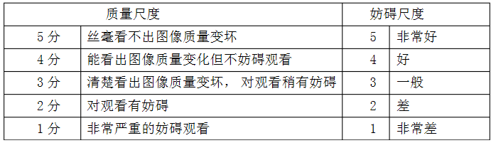
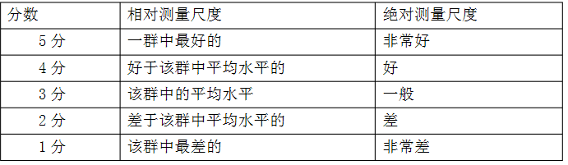
主观保真度标准
主观质量评分法：两种类型
绝对评价
相对评价
38

Slide 39
保真度标准
客观保真度标准
用编码输入图像与解码输出图像的某个确定函数表示损失的信息量，客观、便于计算或测量
主观保真度标准
更符合人眼视觉系统主观感受
主观测量图像的质量，因人而异，受主观影响较大、应用不方便
39

Slide 40
保真度标准
图像编码主、客观评价的内在关系
图像类型 | 压缩后图像
 | 传输码率 | 客观评价PSNR | 主观评价
高分辨率广播电视 | 74 Mb/s | ≧48dB | ≧4.5分
普通数字广播电视 | 34 Mb/s | ≧43dB | ≧4.0分
数据库图像 | 识别图像 | ≧36dB | ≧３.0分
会议电视 | 64kb/s | ≧30dB | ≧2.5分
40

Slide 41
图像压缩模型（1）
输入图像
输出图像
信源
编码器
信道
编码器
传输
信道
信道
解码器
信源
解码器
信源编码：完成图像原数据压缩，去除冗余
信道编码：为了抗干扰，增加一些容错、校验位，实际上是增加冗余
信 道：如Internet、广播、通讯、可移动介质
41

Slide 42
图像压缩模型（2）
信源编码与解码模型
信源编码模型
信源解码模型
映射器
量化器
符号
编码器
符号
解码器
反向
量化器
反向
映射器
42

Slide 43
图像压缩模型（3）
信源编码与解码模型
映射器：减少像素冗余，如使用RLE编码，或进行图像变换（空域-频率）
量化器：减少视觉心理冗余，仅用于有损压缩
符号编码器：减少编码冗余，如使用哈夫曼编码
43

Slide 44
图像压缩技术分类
44
无损压缩
重构图像与原图像完全一样
对原始信号的准确程度要求高的场合
压缩倍率低，平均压缩2倍左右
有损压缩
解码后重新构造的图像与原始图像存在不同
利用心理冗余和空间冗余
容易取得较好的压缩比，10、100倍！

Slide 45
内容提要
图像压缩基本概念
图像无损压缩
图像有损压缩
图像压缩标准
45

Slide 46
图像无损压缩
基于字典的压缩
统计编码
无损预测编码
46

Slide 47
图像无损压缩
基于字典的压缩
行程编码（RLE）
举例：PCX
LZW编码
举例：GIF
47

Slide 48
行程编码（RLE）
概念： Run Length Encoding
行程/游程：具有相同灰度值的像素序列
编码思想：
去除像素冗余
用行程的灰度和行程的长度代替行程本身
例：设重复次数为 iC, 重复像素值为 iP
编码为：iCiP
编码前：aaaaaaabbbbbbcccccccc
编码后：7a6b8c
48

Slide 49
行程编码（RLE）
表示方式
逐行记录每个游程的终点列号
A | A | A | B | B
A | C | C | C | A
A,3，B,5
A,1，C,4，A,5
49

Slide 50
行程编码（RLE）
表示方式
逐行记录每个游程的长度（像元数）
A | A | A | B | B
A | C | C | C | A
A,3，B,2
A,1，C,3，A,1
50

Slide 51
行程编码（RLE）
优势：
直观、简单，编解码复杂度低
对有大面积色块的图像，压缩效果好
易于检索、叠加合并等操作
劣势
对于纹理复杂的图像，压缩效果不好，最坏情况下，会加倍图像数据。如颜色字符串GBR, 则经此方法压缩后变成了 1G1B1R
在传输过程中，如果一位符号发生错误，即可影响整个序列，使行程编码无法还原回原始数据
51

Slide 52
行程编码（RLE）：举例
PCX、BMP等都使用RLE压缩法，以PCX为例进行介绍
PCX(PC Paintbrush Exchange)
最广泛接受的DOS图像标准之一，已逐渐被其他更复杂图像格式如GIF、JPEG、PNG取代
真彩色图像以行为单位，按色面存放
R G B
128字节的文件头
图像数据
……
调色板
52

Slide 53
行程编码（RLE）
PCX_RLE编码原则：
图像数据以字节为单位进行编码
按行进行压缩
长度在前，灰度值在后
单像素没有长度值
以最高两位作为判断是重复数还是原像素
最高两位为1（B0除外），说明是重复数，否则，说明是原像素值
53

Slide 54
行程编码（RLE）
PCX_RLE编码原则：
重复像素长度iC最大值为2⁶-1 = 63，如果遇到iC大于63的情况，则分为小于63的几段，分别处理
如果遇到不重复的单个像素P：
如果P < 0xC0（192）：直接存入该像素值
否则：先存入长度1，再存入像素值
54

Slide 55
如有以下一系列数据: D2,20,30,30,30,C0,C1,C1,E2,E2,E2,…,E2(132个),E0,E0,D4,
经压缩后数 据 为 :
C1,D2,20,C3,30,C1,C0,C2,C1,FF,E2,FF,E2,C6,E2,C2,E0,C1,D4,
C1,D2,20,C3,30,C1,C0,C2,C1,FF,45,E2,C2,E0,C1,D4
C0: 1100 0000
C1: 1100 0001
FF: 1111 1111
0011 1111: 3F(16进制)=63（10进制）
45(16进制)=69（10进制）

Slide 56
行程编码（RLE）
PCX_RLE解码原则（以解一行为例）
读一个字节到 byChar
if ((byChar & 0xC0) == 0xC0) {
//判前两位是否全1，C0=1100 0000
iCount = byChar & 0x3F；
//取出后6位的重复数
连续读iCount个字节
}
else {直接读下一个字节}
重复上面两步，直到读完一行
56

Slide 57
LZW编码
背景：
1977年：Lemple、Ziv提出
1985年：Welch发展充实到应用
基本思想：
去除像素冗余
一种无损压缩，称为字串表编码
与RLE类似，通过对字符串进行编码实现压缩
不同点：编码同时动态生成了特定字符串以及与之对应的一个索引字符串表(字典库)
57

Slide 58
LZW编码
编码原理：
基于字典库查找
读入待压缩的数据，并与字典库（初始为空）中的字符串对比
如果字典中没有该字符串，就把该字符串存到字典中，并用字典的地址（位置索引）作为这个字符串的编码
如果字典中有匹配的字符串，就用字典中的位置索引代替字符串
58

Slide 59
LZW编码
P -> Previous -> 表示之前的字符
C -> Current -> 表示当前读取的字符
编码过程：
初始化：将字典初始化为包含所有可能的单字字符；当前前缀P初始化为空
读取：当前字符C = 待编码字符串中下一个字符
判断P+C是否在字典中：
若是：则用C扩展P，即P= P+C
若否：输出与当前前缀P相对应的码字；P+C添加到字典中；令P = C，即现在的P仅包含字符C
判断是否还有待编码字符（串）：
是：返回步骤二
否：输出与当前前缀P相对应的码字，结束
59

Slide 60
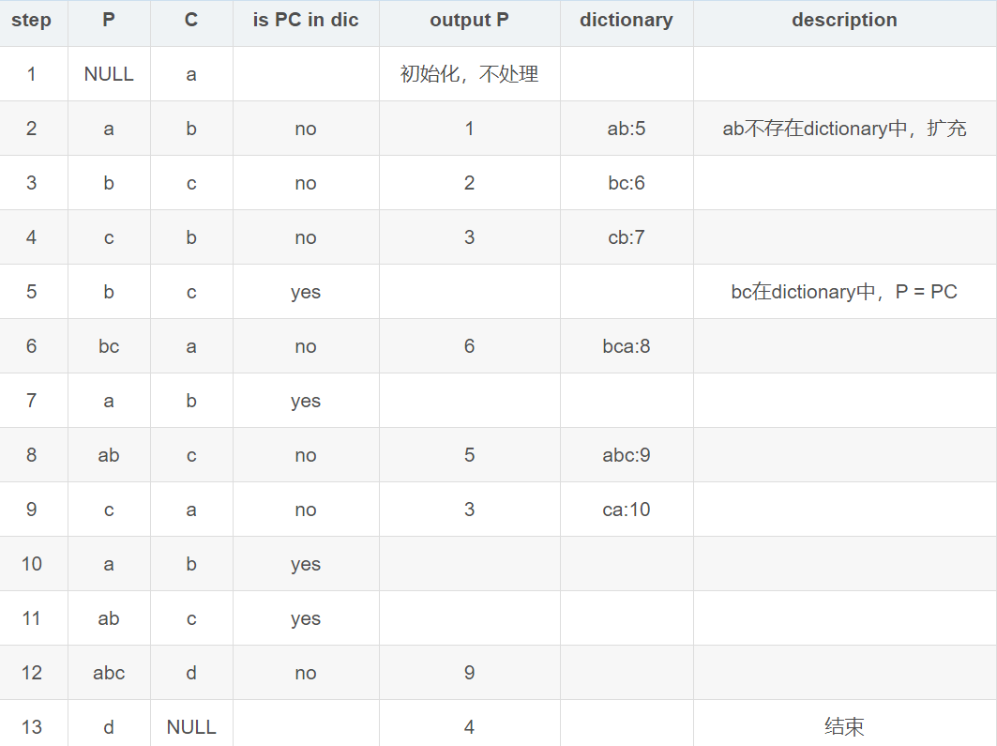
abcbcabcabcd
初始字典：
推算过程：
symbol | decimal
a | 1
b | 2
c | 3
d | 4
新字典：
symbol | decimal
a | 1
b | 2
c | 3
d | 4
ab | 5
bc | 6
cb | 7
bca | 8
abc | 9
ca | 10

Slide 61
LZW编码
编码 | 字符（串）
0 | a
1 | b
2 | c
3 | ab
4 | ba
5 | abc
6 | cb
7 | bab
8 | baba
9 | aa
10 | aaa
11 | aaaa
LZW编码实例
ababcbababaaaaaaa
0,1,3,2,4,7,0,9,10,0
61

Slide 62
LZW编码:举例
GIF和TIFF都使用LZW压缩法，以GIF为例进行介绍
GIF简介
Graphics Interchange Format
基于LZW算法的连续色调的无损压缩格式，压缩率一般在50%左右
一个GIF文件中可以存多幅彩色图像-多图像（动图）
只支持256色
62

Slide 63
LZW编码
文件结构
文件头信息：标识（GIF）、版本号
屏幕描述：屏幕长、宽、背景色等
全局调色板：长度（256x3）——3个256色调色板
图像描述：描述图像块在屏幕上的左上角位置及宽高（可以有多个）
局部调色板: 长度（256x3）—三个256色的调色板，每个图像可有一个
图像数据：用LZW方式压缩，用256字节的块来存放
扩充块描述：有四种扩充块
文件结尾：字符“；”
文件头信息
屏幕描述
全局调色板
图像描述
局部调色板
LZW压缩图像数据
扩充数据块
63

Slide 64
统计编码（引子）
等长编码方式
不管灰度出现的频率如何，为图像中出现的每个灰度级分配相同的比特数（该比特数由图像中出现的灰度级数目决定）
等长编码总会存在编码冗余
变长编码方式
用尽量少的比特数表达尽可能多的灰度级（以实现数据压缩）
如何实现：短码字赋给出现频率高（高概率）的灰度级
64

Slide 65
统计编码
统计编码
根据信息出现概率分布特性进行的压缩编码
变长最佳编码定理
在变长码中，对出现概率大的信息符号赋予短码字，而对于出现概率小的信息符号赋予长码字。如果码字长度严格按照所对应符号出现概率大小顺序排列，则编码结果平均码字长度一定小于任何其它排列方式
变长编码是统计编码中最为主要的一种方法
65

Slide 66
哈夫曼编码
基本思想
哈夫曼编码是根据最佳编码定理，应用哈夫曼算法而产生的一种编码方法
统计符号的出现概率，建立一个概率统计表，将最常出现(概率大的)的符号用最短的编码，最少出现的符号用最长的编码
通过减少编码冗余来达到压缩的目的
66

Slide 67
哈夫曼编码
编码过程：建立概率统计表和编码树
符号 概率 1 2 3 4
a2 0.4 0.4 0.4 0.4 0.6
a6 0.3 0.3 0.3 0.3 0.4
a1 0.1 0.1 0.2 0.3
a4 0.1 0.1 0.1
a3 0.06 0.1
a5 0.04
67

Slide 68
哈夫曼编码
编码过程：实际编码
符号 概率 编码 1 2 3 4
A2 0.4 1 0.4 1 0.4 1 0.4 1 0.6 0
A6 0.3 00 0.3 00 0.3 00 0.3 00 0.4 1
A1 0.1 011 0.1 011 0.2 010 0.3 01
A4 0.1 0100 0.1 0100 0.1 011
A3 0.06 01010 0.1 0101
A5 0.04 01011
68

Slide 69
哈夫曼编码
平均码字长度
图像熵值：
编码效率：
69

Slide 70
哈夫曼编码
解码过程：
01010 011 1 1 00
a3 a1 a2 a2 a6
70

Slide 71
哈夫曼编码
算法实现
第一步：建立一系列的原数据缩减量
通过对符号的概率排序，把最小概率的符号组成一个符号，以便在下一个原数据缩减量中替换它们
第二步：给每一个缩减的原始数据编码
从最少的原数据开始，向后进行到起始原数据
71

Slide 72
哈夫曼编码
优点：
基础是统计源数据集中各信号的概率分布
在无失真的编码方法中效率优于其他编码方法，是一种最佳变长码，其平均码长接近于熵值
缺点：
信源数据成分复杂时，庞大信源集致使码表较大，码表生成计算量增加，编译码速度变慢
不等长编码致使硬件译码电路实现困难，致使Huffman编码的实际应用受到限制
72

Slide 73
哈夫曼编码
静态编码
在压缩之前就建立好一个概率统计表和编码树
算法速度快，但压缩效果不是最好
动态编码
对每一个图像，临时建立概率统计表和编码树
算法速度慢，但压缩效果最好
73

Slide 74
无损预测编码
像素冗余
反映静止图像中像素间的空间相关（结构、几何关系等）和视频序列中相邻帧间的时间相关
如果图像中像素之间存在空间相关，则任何给定像素的值可以根据与这个像素相邻的像素进行预测，所以单个像素携带的信息相对较少
对于一幅图像，很多单个像素对视觉贡献是冗余的，其值可通过相邻像素值为基础进行预测
例：原图像数据：234 223 231 238 235
压缩后数据：234 -11 8 7 -3
74

Slide 75
无损预测编码
编码思想
去除像素冗余
认为相邻像素的信息有冗余，当前像素值可以用以前的像素值来预测
对当前像素值fn，通过预测器得到一个预测值fn’，对当前值和预测值求差，对差编码，作为压缩数据流中的下一个元素。由于差比原数据要小，因而编码要小，可用变长编码
75

Slide 76
无损预测编码
大多数情况下，fn的预测是通过m个以前像素的线性组合来生成的,即：
在一维线性(行预测)预测编码中，预测器为：
其中，round为取最近整数，αi为预测系数(可为1/m)，x,y分别为列变量和行变量
注：前m个像素不能用此法编码，可用哈夫曼编码
76

Slide 77
无损预测编码
举例：
F = {154,159,151,149,139,121,112,109,129}
m = 2， α = 1/2
即：
预测值
f2 = 1/2 * (154 + 159) ≈ 156 e2 = 151 - 156 = -5
f3 = 1/2 * (159 + 151) = 155 e3 = 149 – 155 = -6
f4 = 1/2 * (151 + 149) = 150 e4 = 139 – 150 = -11
f5 = 1/2 * (149 + 139) = 144 e5 = 121 – 144 = -23
f6 = 1/2 * (139 + 121) = 130 e6 = 112 – 130 = -18
f7 = 1/2 * (121 + 112) ≈ 116 e6 = 109 – 116 = -7
f8 = 1/2 * (112 + 109) ≈ 110 e6 = 129 – 110 = 19
77

Slide 78
无损预测编码
无损预测编码：编码
第一步：压缩头处理
第二步：对每一个符号：f(x,y)，由前面的值，通过预测器，求出预测值r(x,y)
第三步：求出预测误差
e(x,y) = f(x,y) - r(x,y)
第四步：对误差e(x,y)编码，作为压缩值
重复二、三、四步
78

Slide 79
无损预测编码
无损预测编码：编码
e_{n}
f_{n}
输入图像
+∑
-
符号
编码
预测器
最接近
的整数
压缩图像
r_{n}
79

Slide 80
无损预测编码
无损预测编码：解码
第一步：对头解压缩
第二步：对每一个预测误差的编码解码，得到预测误差 e(x,y)
第三步：由前面的值，得到预测值r(x,y)
第四步：误差e(x,y)，与预测值r(x,y)相加，得到解码f(x,y)
重复二、三、四步
80

Slide 81
无损预测编码
无损预测编码：解码
e_{n}
f_{n}
压缩图像
符号
解码
+∑
+
解压缩图像
预测器
∧ f_{n}
81

Slide 82
内容提要
图像压缩基本概念
图像无损压缩
图像有损压缩
图像压缩标准
82

Slide 83
图像有损压缩
图像有损压缩的基本思想
有损预测压缩
变换编码
量化器
83

Slide 84
图像有损压缩基本思想
有损压缩：
通过牺牲图像准确率来达到加大压缩率目的
如果我们容忍解压缩后的结果中有一定的误差，那么压缩率可以显著提高
压缩比：
大于30:1时，仍然能够重构图像；可达100倍！
10:1到20:1时，重构图像与原图像几乎没有差别
无损压缩的压缩比很少有能超过3:1的
与无损压缩根本差别：增加量化模块
84

Slide 85
图像有损压缩基本思想
信源编码与解码模型
信源编码模型
信源解码模型
映射器
量化器
符号
编码器
符号
解码器
反向
量化器
反向
映射器
85

Slide 86
图像有损压缩基本思想
信源编码与解码模型
信源编码模型
预测编码
变换编码
量化器
映射器
量化器
符号
编码器
86

Slide 87
有损预测压缩
有损预测的基本思想
DM有损预测编码
最优预测器
Markov预测器
87

Slide 88
有损预测压缩
有损预测的基本思想
对无损预测压缩误差进行变换量化，通过消除视觉心理冗余，达到对图像进一步压缩的目的
算法的演变
a) 无损预测压缩的基础：
原图像值 与预测值 之间的误差 :
解码与编码使用相同的预测器
88

Slide 89
有损预测压缩
编码
输入图像
+∑
-
符号
编码
压缩图像
预测器
最接近
的整数
89

Slide 90
有损预测压缩
解码:
压缩图像
符号
解码
+∑
+
解压缩图像
预测器
90

Slide 91
有损预测压缩
算法的演变
b) 有损预测编码的演变—引入量化：
将 量化： 用
近似
编码：
解码：
91

Slide 92
有损预测压缩
有损预测编码
输入图像
+∑
-
符号
编码
压缩图像
预测器
最接近
的整数
92

Slide 93
有损预测压缩
有损预测解码
压缩图像
符号
解码
+∑
+
解压缩图像
预测器
93

Slide 94
有损预测压缩
有损预测解码
上述方案的压缩编码中，预测器的输入是 ，而解压缩中的预测器的输入是 ，要使用相同的预测器，编码方案要进行修改
编码
解压
预测器
预测器
94

Slide 95
有损预测压缩
修改后的有损预测编码
输入图像
量化器
符号
编码
压缩图像
+∑
-
预测器
+∑
+
95

Slide 96
变换编码
变换编码的基本思想
实现变换压缩算法的主要问题
子图尺寸的选择
变换的选择
压缩的位分配
96

Slide 97
变换编码
变换编码的基本思想
用一个可逆的、线性的变换（如DCT,DWT等），把图像映射到变换系数空间
把分散在原空间的图像数据在新的空间中得到集中（少量系数上）
对于大多数自然图像，重要系数的数量是比较少的，因而可以用量化（或完全抛弃），且仅以较小的图像失真为代价
在重建图像进行解码时，所损失的将是一些不重要的信息，几乎不会引起图像的失真
97

Slide 98
变换编码
变换编码的基本思想-举例
原始图像 相应的DCT系数
52 55 61 66 70 61 64 73
63 59 66 90 109 85 69 72
62 59 68 113 144 104 66 73
63 58 71 122 154 106 70 69
67 61 68 104 126 88 68 70
79 65 60 70 77 68 58 75
85 71 64 59 55 61 65 83
87 79 69 68 65 76 78 94
-415 -29 -62 25 55 -20 -1 3
7 -21 -62 9 11 -7 -6 6
-46 8 77 -25 -30 10 7 -5
-50 13 35 -15 -9 6 0 3
11 -8 -13 -2 -1 1 -4 1
-10 1 3 -3 -1 0 2 -1
-4 -1 2 -1 2 -3 1 -2
-1 -1 -1 -2 -1 -1 0 -1
98

Slide 99
变换编码
变换编码的基本思想
编码流程
解码流程
输入图像NxN
压缩图像
构造nxn
的子图
正向变换
量化器
符号
编码器
压缩的图像
解压图像
符号
解码器
反向
量化器
逆向变换
合成nxn
的子图
99

Slide 100
变换编码
变换编码的基本思想
编码流程
主要问题
子图尺寸选择：减少变换的计算复杂度
变换的选择：解除子图内像素相关性
量化编码：压缩位率分配
输入图像NxN
压缩图像
构造nxn
的子图
正向变换
量化器
符号
编码器
100

Slide 101
变换编码
子图像尺寸选择
影响变换编码误差和计算复杂度：压缩量和计算复杂度都随子图像尺寸的增加而增加
减小变换复杂度：小块图像的变换计算容易
距离较远像素间相关性比距离近像素间相关性小
两个条件
相邻子图像之间相关（冗余）减少到某个可接受的水平
子图的长和宽都是2的整数次幂，便于降低计算复杂度
101

Slide 102
变换编码
子图像尺寸选择：变换编码重建误差与子图像尺寸的关系
常用子图像尺寸：8*8和16*16(HEVC:32*32)
102

Slide 103
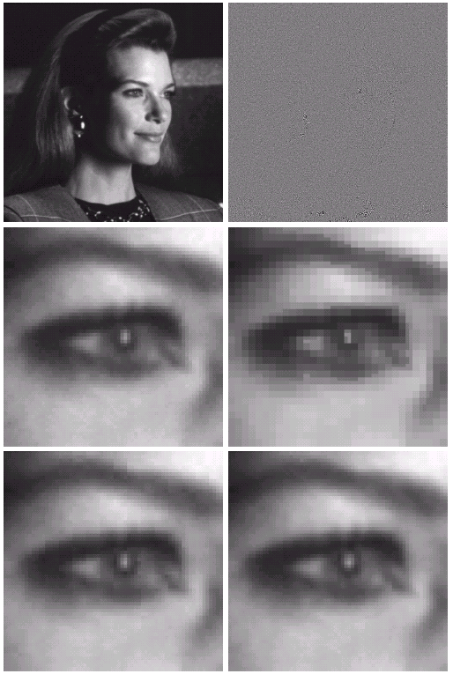
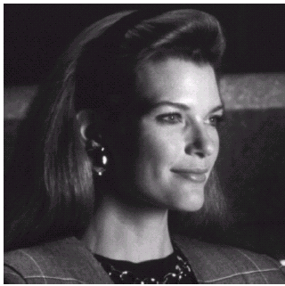
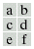
变换编码
a 25%系数恢复效果 b 8*8子图
c 原图放大 d 2*2 结果
e 4*4 结果 f 8*8结果
103

Slide 104
变换编码
变换的选择
一个能把最多的信息集中到最少的系数上去的变换所产生的重建误差最小
不同变换的信息集中能力不同
可选的变换
KLT变换：最优，但计算量大(依赖于图像)
正弦类变换（如DFT和DCT）：较优
非正弦类变换（如WHT）：实现简单
小波变换：计算快且有局部性质(不需分解)
104

Slide 105
变换编码
一维离散余弦变换
正变换
反变换
一维DCT变换实际上就是将信号f(x)分解成直流分量(u=0)、基波分量(u=1)和各次谐波分量(u>1)
105

Slide 106
变换编码
二维离散余弦变换
正变换
反变换
由于二维离散余弦变换的可分离性，二维DCT可以用一维DCT来实现
106

Slide 107
变换编码
一维离散哈达玛变换
正变换
反变换
107

Slide 108
变换编码
二维离散哈达玛变换
正变换
反变换
108

Slide 109
变换编码
基于FFT变换的图像压缩技术
基于DCT变换的图像压缩技术
基于WHT变换的图像压缩技术
109

Slide 110
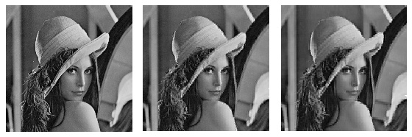
变换编码
基于FFT变换的图像编码结果
压缩比为2:1
e_{rmse}=0.0398
压缩比为8:1
e_{rmse}=0.0474
原始图像
110

Slide 111
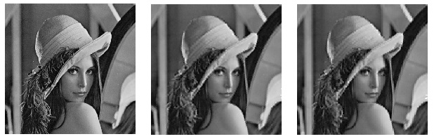
变换编码
基于DCT变换的图像编码结果
压缩比为2:1
e_{rmse}=0.0359
压缩比为8:1
e_{rmse}=0.0489
原始图像
111

Slide 112
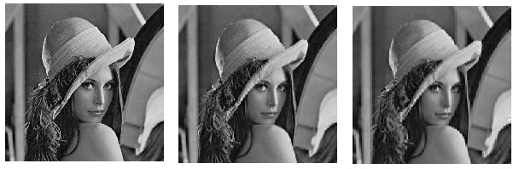
变换编码
基于WHT变换的图像编码结果
压缩比为2:1
e_{rmse}=0.0362
压缩比为8:1
e_{rmse}=0.0515
原始图像
从e_{rmse}值比较可知,DCT比FFT和WHT有更强信息集中能力
112

Slide 113
变换编码
信息集中能力：
（KLT > ）DCT > DFT > WHT （ > HaarT）
所需计算量：
KLT >> DCT > DFT(块效应严重) > WHT
DCT是（综合）较好的选择：已被国际标准采纳
基本没有块效应
信息集中能力强，能把最多能量集中在最少系数上
113

Slide 114
比特分配
定义：对变换子图像的系数截断、量化和编码的全过程
截断误差与两个因素有关：
截除的变换系数的数量和相对重要性
用来表示所保留系数的精度（量化）
保留系数的2个准则
最大方差准则 → 分区编码
最大幅度准则 → 阈值编码
114

Slide 115
比特分配
分区编码
依据：具有最大方差变换系数带有最多信息
结果：所有子图使用相同的事先定义的编码模板，保留一定的系数
典型的分区模板和分区比特分配
115

Slide 116
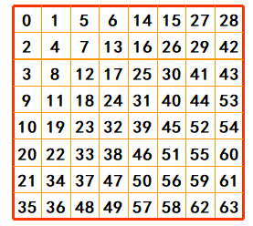
比特分配
阈值编码
依据：取值大的系数，对重构子图作用更大；最大系数分布随子图不同而不同
结果：根据子图像特性，通过一个阈值自适应选择保留系数（无固定模板）
取阈值系数序列
116

Slide 117
比特分配
阈值编码
随子图像不同而保留不同位置的变换系数
三种常用阈值选取方法
对所有子图像使用一个全局阈值
压缩程度因图像而异，由大于阈值的系数个数决定
对各个子图像分别用不同的阈值
总保留N个最大系数，压缩率是常数（预先可知）
阈值为子图像系数位置的函数
全局阈值模板，但阈值取决于系数位置
117

Slide 118
量化器
量化器基本思想
最优量化器
预测器误差模型
最优Lloyd_Max量化器
118

Slide 119
量化器
量化器基本思想：
减少数据量最简单办法是将图像量化成较少灰度级，通过减少图像灰度级来实现图像的压缩
这种量化是不可逆的，因而解码时图像有损失
t
如果输入是256 个灰度级，对灰度级量化后输出，只剩下4个层次，数据量大大减少
t₃
t₂
t₁
s₁
s₂
s₃
s
119

Slide 120
量化器
量化器分类
按量化级步长均匀性
均匀量化和非均匀量化
按量化对称性
对称量化和非对称量化
按量化时处理的采样点数
标量量化和矢量量化
120

Slide 121
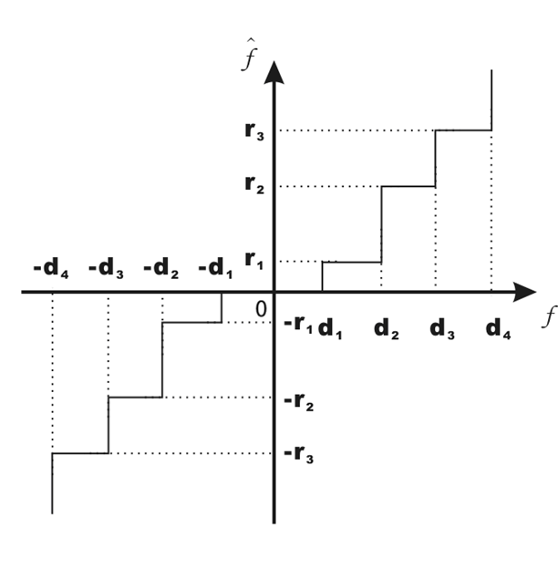
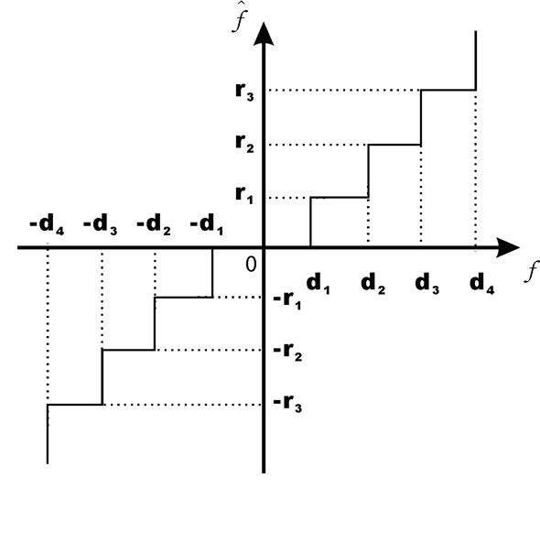
量化器
标量量化
原理：一次量化1个采样点
均匀量化 非均匀量化
121

Slide 122
量化器
矢量量化
定义：将一组采样的信号幅度向量在容许的误差范围内用更少的离散向量代替
原理：一次量化2个以上采样点，量化过程需要用到一个码书；实质就是在码书中找到输入矢量X 的最近码字，其衡量标准就是误差测度，通常采用平方误差测度
与标量量化相比，向量量化提供较低的失真，但运算量比标量量化大得多
122

Slide 123
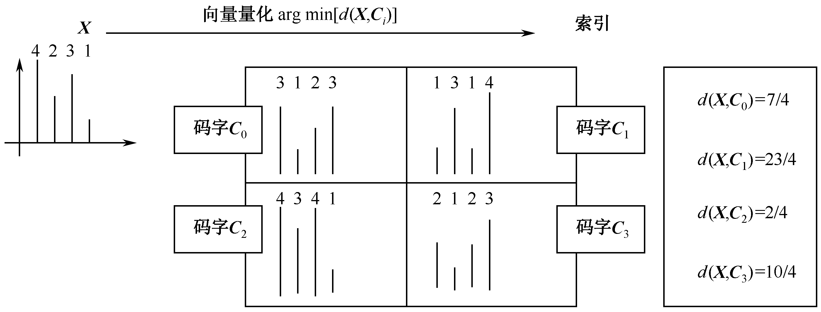
量化器
矢量量化
误差的平方和
123

Slide 124
内容提要
图像压缩基本概念
图像无损压缩
图像有损压缩
图像压缩标准
124

Slide 125
图像压缩标准
压缩标准简介
连续调图像压缩标准
二值图像压缩标准
125

Slide 126
压缩标准简介
图像压缩标准制定：在ISO(国际标准化组织)、IEC(国际电工委员会)和ITU-T(国际电信联盟)(前身为CCITT国际电报电话咨询委员会）等联合组织下进行
三大类标准：
二值图像压缩标准：面向传真而设计
连续调图像压缩标准：
静止帧黑白、彩色压缩：面向静止的单幅图像
连续帧黑白、彩色压缩：面向连续的视频影像
126

Slide 127
图像压缩标准
简称 | 标准编号 | 推出日期 | 标准及说明
H.261 | ITU-T H.261 | 1990年 | P*64kbps视听业务
H.263 | ITU-T H.263 | 1996年 | 低比特率通信
H.263+ | ITU-T H.263 Ver.2 | 1998年 | H.263第二版
H.263++ | ITU-T H.263 Ver.3 | 2000年 | H.263第三版
H.264 | ITU-T H.264(MPEG4 /10) | 2003年 | 先进的视频编码（AVC）
H.265 | ITU-T H.265 | 2013年 | 高效视频编码（HEVC）
JPEG | ISO/IEC 10918-1 | 1992年 | 连续调静止图像压缩编码
JPEG-LS | ISO/IEC 14495-1 | 1999年 | 连续调静止图像无损编码
JPEG2000 | ISO/IEC 15444 | 2000年 | 连续调静止图像压缩编码
MPEG-1 | ISO/IEC 11172 | 1993年 | 数字存储活动图像和声音
MPEG-2 | ISO/IEC 13818 | 1994年 | 活动图像和声音的通用编码
MPEG-4 | ISO/IEC 14496 | 1999年 | 音视频对象的通用编码
MPEG-7 | ISO/IEC | 2001年 | 多媒体内容描述接口
MPEG-21 | ISO/IEC |  | 多媒体框架标准
CCITT G3 | CCITT |  | 二值图像压缩标准
CCITT G4 | CCITT |  | 二值图像压缩标准
JBIG1 | ISO/IEC | 1993年 | 二值图像压缩标准（第一版）
JBIG2 | ISO/IEC | 1999年 | 二值图像压缩标准（第二版）
127

Slide 128
图像压缩标准
压缩标准简介
连续调图像压缩标准
静止帧黑白、彩色压缩（JPEG,…）
连续帧单色、彩色压缩（MPEG,…）
二值图像压缩标准
128

Slide 129
图像压缩标准
静止帧黑白、彩色压缩（JPEG）
JPEG标准简述
JPEG压缩流程
JPEG压缩算法的实现
颜色变换 零偏置转换
频域变换 系数量化
符号编码
JPEG压缩举例
129

Slide 130
JPEG图像压缩标准
JPEG标准简述
JPEG：Joint Photographic Experts Group (联合影像专家小组)
JPEG是一个由ISO和IEC两个组织机构联合组成的一个专家组，负责制定静态的数字图像数据压缩编码标准，开发的算法称为JPEG算法，已成为国际通用标准，因此又称为JPEG标准
JPEG是一个适用范围很广的静态图像数据压缩标准，既可用于灰度图像又可用于彩色图像
130

Slide 131
JPEG图像压缩标准
JPEG标准简述-三种压缩系统
基线编码系统：面向大多数有损压缩的应用，基于分块DCT技术，仅支持有失真编码
渐进编码系统：面向递进式应用，从低分辨率（模糊）到高分辨率（清晰）逐步递进呈现
独立编码系统：面向无损压缩的应用，基于无损DPCM技术，符号编码采用哈夫曼或算术编码
131

Slide 132
JPEG图像压缩标准
JPEG压缩流程
输入图像NxN
压缩图像
构造8x8
的子图
颜色空间
转换
零偏置
转换
DCT
正向变换
量化器
符号
编码器
压缩的图像
解压图像
符号
解码器
DCT
逆向变换
颜色空间
转换
零偏置
转换
合成8x8
的子图
132

Slide 133
JPEG图像压缩标准
JPEG算法实现-颜色空间转换
人眼对亮度更敏感，提取亮度特征，将RGB转换为YC_{b}C_{r}模型，编码时对亮度采用特殊编码
颜色解码：
Y = 0.299 R + 0.587 G + 0.114 B
Cb = -0.1687 R - 0.3313 G + 0.5 B + 128
Cr = 0.5 R - 0.4187 G - 0.0813 B + 128
R = Y + 1.402 (Cr-128)
G= Y - 0.34414 (Cb-128) - 0.71414 (Cr-128)
B= Y + 1.772 (Cb-128)
133

Slide 134
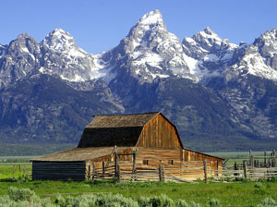
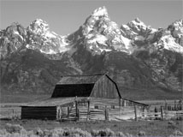


为什么要进行颜色空间转换？
红绿蓝三种颜色所贡献的亮度是不同的，绿色的“亮度”最大，蓝色最暗
有损压缩首先要做的事情就是“把重要的信息和不重要的信息分开”，YCbCr恰好能做到这一点。对于人眼来说，图像中明暗的变化更容易被感知到，这是由于人眼的构造引起的。视网膜上有两种感光细胞，能够感知亮度变化的视杆细胞，以及能够感知颜色的视锥细胞，由于视杆细胞在数量上远大于视锥细胞，所以我们更容易感知到明暗细节。
Y
Cb
Cr

Slide 135
JPEG图像压缩标准
JPEG算法实现-零偏置转换
对于灰度级是2^{n}的像素，通过减去2^{n-1}，替换像素本身
对于n=8，即将0~255的值域，通过减去128，转换为值域在-128~127之间的值
目的：使像素的绝对值出现3位10进制的概率大大减少
135

Slide 136
JPEG图像压缩标准
JPEG算法实现-零偏置转换
0偏置转换前 0偏置转换后
52 | 55 | 61 | 66 | 70 | 61 | 64 | 73
63 | 59 | 66 | 90 | 109 | 85 | 69 | 72
62 | 59 | 68 | 113 | 144 | 104 | 66 | 73
63 | 58 | 71 | 122 | 154 | 106 | 70 | 69
67 | 61 | 68 | 104 | 126 | 88 | 68 | 70
79 | 65 | 60 | 70 | 77 | 68 | 58 | 75
85 | 71 | 64 | 59 | 55 | 61 | 65 | 83
87 | 79 | 69 | 68 | 65 | 76 | 78 | 94
-76 | -73 | -67 | -62 | -58 | -67 | -64 | -55
-65 | -69 | -62 | -38 | -19 | -43 | -59 | -56
-66 | -69 | -60 | -15 | 16 | -24 | -62 | -55
-65 | -70 | -57 | -6 | 26 | -22 | -58 | -59
-61 | -67 | -60 | -24 | -2 | -40 | -60 | -58
-49 | -63 | -68 | -58 | -51 | -65 | -70 | -53
-43 | -57 | -64 | -69 | -73 | -67 | -63 | -45
-41 | -49 | -59 | -60 | -63 | -52 | -50 | -34
136

Slide 137
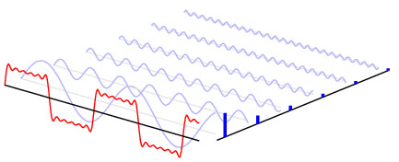

JPEG图像压缩标准
JPEG算法实现-频域变换
对零偏置转换后的子图进行DCT变换
任何周期性的函数，都可以分解为为一系列的三角函数的组合
假设：一组一维数据[x0,x1,x2,…,xn-1], 可以通过DCT变换得到n个变换级数Fi
137

Slide 138

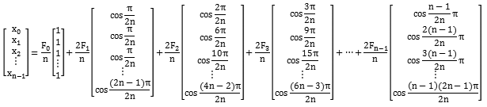
此时原始数据Xi可以通过离散余弦变换变化的逆变换（IDCT)表达出来

Slide 139


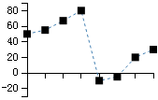






直流数据
[35.9,35.9,35.9,35.9,35.9,35.9,35.9,35.9]
[26.0,22.1,14.8,5.2,-5.2,-14.8,-22.1,-26.1]
[50,55,67,80,-10,-5,20,30]
[3.3,1.4,-1.4,-3.3,-3.3,-1.4,1.4,3.3]
[-23.0,5.4,27.2,15.4,-15.4,-27.2,-5.4,23.0]
[1.6,-1.6,-1.6,1.6,1.6,-1.6,-1.6,1.6]
[9.1,-16.1,3.2,13.6,-13.6,-3.2,16.1,-9.1]
[-0.8,1.9,-1.9,0.8,0.8,-1.9,1.9,-0.8]
[-2.1,6.1,-9.1,10.8,-10.8,9.1,-6.1,2.1]

Slide 140
JPEG图像压缩标准
JPEG算法实现-频域变换
对零偏置转换后的子图进行DCT变换
产生64个系数
第一个系数称为直流系数（DC系数）
其余63个系数称为交流系数（AC系数）
140

Slide 141
JPEG图像压缩标准
JPEG算法实现-频域变换
DCT变换前 DCT变换后
-76 | -73 | -67 | -62 | -58 | -67 | -64 | -55
-65 | -69 | -62 | -38 | -19 | -43 | -59 | -56
-66 | -69 | -60 | -15 | 16 | -24 | -62 | -55
-65 | -70 | -57 | -6 | 26 | -22 | -58 | -59
-61 | -67 | -60 | -24 | -2 | -40 | -60 | -58
-49 | -63 | -68 | -58 | -51 | -65 | -70 | -53
-43 | -57 | -64 | -69 | -73 | -67 | -63 | -45
-41 | -49 | -59 | -60 | -63 | -52 | -50 | -34
-415 | -29 | -62 | 25 | 55 | -20 | -1 | 3
7 | -21 | -62 | 9 | 11 | -7 | -6 | 6
-46 | 8 | 77 | -25 | -30 | 10 | 7 | -5
-50 | 13 | 35 | -15 | -9 | 6 | 0 | 3
11 | -8 | -13 | -2 | -1 | 1 | -4 | 1
-10 | 1 | 3 | -3 | -1 | 0 | 2 | -1
-4 | -1 | 2 | -1 | 2 | -3 | 1 | -2
-1 | -1 | -1 | -2 | -1 | -1 | 0 | -1
141

Slide 142
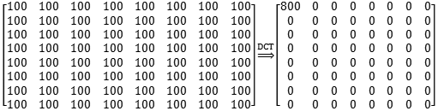
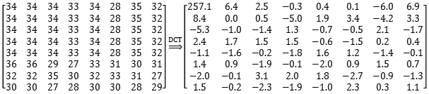
经过DCT转换，矩阵的“能量”被全部集中在左上角上的直流分量F(0,0）上，其他位置都变成了0。
由于图像本身的连贯性，一个8X8的图像中的数值一般不会出现大的跳跃，经过DCT转换会有类似的效果，左上角的直流分量保存了一个大的数值，其他分量都接近于0，我们以Lenna左上角第一块图像的Y分量为例，经过变换的矩阵为

Slide 143
JPEG图像压缩标准
JPEG算法实现-系数量化
采用阈值作为子图系数位置函数的量化方式
所有子图使用同一个全局阈值模板，但阈值的取值，与系数的位置相关，阈值模板给出了不同位置上系数的相应阈值
对于亮度和颜色使用不同的量化阈值模板，并取整
143

Slide 144
JPEG图像压缩标准
JPEG算法实现-系数量化
亮度量化模板 色度量化模板
16 | 11 | 10 | 16 | 24 | 40 | 51 | 61
12 | 12 | 14 | 19 | 26 | 58 | 60 | 55
14 | 13 | 16 | 24 | 40 | 57 | 69 | 56
14 | 17 | 22 | 29 | 51 | 87 | 80 | 62
18 | 22 | 37 | 56 | 68 | 109 | 103 | 77
24 | 35 | 55 | 64 | 81 | 104 | 113 | 92
49 | 64 | 78 | 87 | 103 | 121 | 120 | 101
72 | 92 | 95 | 98 | 112 | 100 | 103 | 99
17 | 18 | 24 | 47 | 99 | 99 | 99 | 99
18 | 21 | 26 | 66 | 99 | 99 | 99 | 99
24 | 26 | 56 | 99 | 99 | 99 | 99 | 99
47 | 66 | 99 | 99 | 99 | 99 | 99 | 99
99 | 99 | 99 | 99 | 99 | 99 | 99 | 99
99 | 99 | 99 | 99 | 99 | 99 | 99 | 99
99 | 99 | 99 | 99 | 99 | 99 | 99 | 99
99 | 99 | 99 | 99 | 99 | 99 | 99 | 99
144

Slide 145
JPEG图像压缩标准
JPEG算法实现-系数量化
正向量化
其中： 是DCT系数， 是量化模板系数
反向量化
例：F^{Q}(0,0) = round[-415/16+0.5] = -26
F_{uv}(0,0) = -26 * 16 = -416
145

Slide 146
JPEG图像压缩标准
JPEG算法实现-系数量化
系数量化前 系数量化后
-415 | -29 | -62 | 25 | 55 | -20 | -1 | 3
7 | -21 | -62 | 9 | 11 | -7 | -6 | 6
-46 | 8 | 77 | -25 | -30 | 10 | 7 | -5
-50 | 13 | 35 | -15 | -9 | 6 | 0 | 3
11 | -8 | -13 | -2 | -1 | 1 | -4 | 1
-10 | 1 | 3 | -3 | -1 | 0 | 2 | -1
-4 | -1 | 2 | -1 | 2 | -3 | 1 | -2
-1 | -1 | -1 | -2 | -1 | -1 | 0 | -1
-26 | -3 | -6 | 2 | 2 | 0 | 0 | 0
1 | -2 | -4 | 0 | 0 | 0 | 0 | 0
-3 | 1 | 5 | -1 | -1 | 0 | 0 | 0
-4 | 1 | 2 | -1 | 0 | 0 | 0 | 0
1 | 0 | 0 | 0 | 0 | 0 | 0 | 0
0 | 0 | 0 | 0 | 0 | 0 | 0 | 0
0 | 0 | 0 | 0 | 0 | 0 | 0 | 0
0 | 0 | 0 | 0 | 0 | 0 | 0 | 0
146

Slide 147
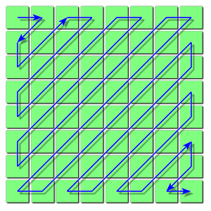
JPEG图像压缩标准
JPEG算法实现-符号编码
将量化后的系数，按之字形重新排序成矢量，全零结尾用特殊符号EOB
[-26 -3 1 -3 -2 -6 2 -4 1 -4 1 1 5 0 2 0 0 -1 2 0 0 0 0 0 -1 -1 EOB]
DC和AC用不同的方式分别编码
147

Slide 148
JPEG图像压缩标准
JPEG算法实现-符号编码
DC的编码方式（预测+统计）
AC的编码方式
Huffman编码
148

Slide 149
延伸阅读
统计编码
自适应哈夫曼编码
（自适应）算术编码
DM有损预测编码

